Slide 1
Abschlusspräsentation HCI QIS-System OTH Regensburg
Linda Kuznetsova, Carola Vaitl, Simon Hofmeister, Tuan Do, Konstantin Kondrashov
18.01.2019

Slide 2
Inhalt
1 | Ausgangssituation
2 | Projektvorgehen
3 | Ergebnisse der Usability Tests
4 | Endprodukt

Slide 3
Ausgangssituation Das aktuelle QIS-System

Slide 4
Inhalt
1 | Ausgangssituation
2 | Projektvorgehen
3 | Ergebnisse der Usability Tests
4 | Endprodukt

Slide 5
Inhalt
1 | Ausgangssituation
2 | Projektvorgehen
2.1 | Verstehen und Festlegen des Nutzungskontexts
2.2 | Festlegen der Nutzungsanforderungen
2.3 | Erarbeiten von Gestaltungslösungen
3 | Ergebnisse der Usability Tests
4 | Endprodukt

Slide 6
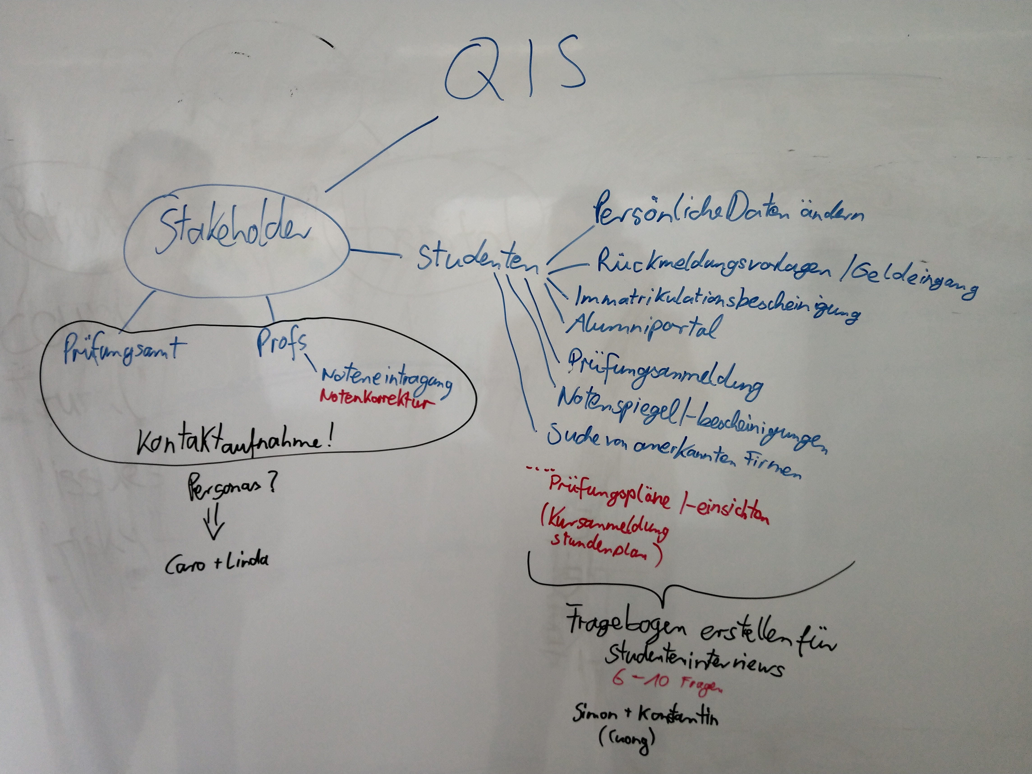
Projektvorgehen Verstehen und Festlegen des Nutzungskontexts
Aufgaben & Ziele der Nutzer

Slide 7
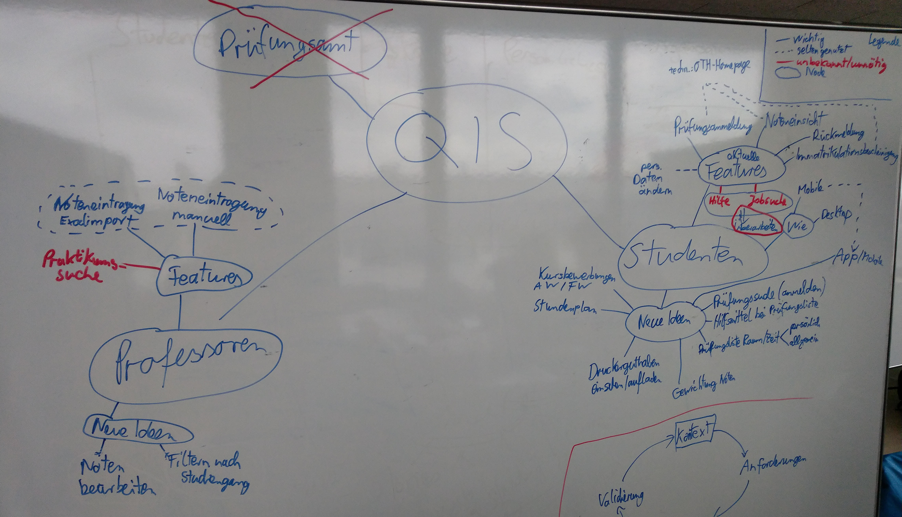
Projektvorgehen Verstehen und Festlegen des Nutzungskontexts
Benutzer

Slide 8
Projektvorgehen Verstehen und Festlegen des Nutzungskontexts Analysemethode: Interview
Studenten
Professoren
Sekretärinnen

Slide 9
Analysemethode: Interview Bsp.: Prof. Bulenda
Wie oft benutzen Sie das QIS-System?
2-mal pro Prüfung, einmal um Anzahl der Anmeldungen einzusehen und einmal zum Noteneintragung.
Welche Funktionalität/Funktionen bietet Ihnen die Applikation?
Noteneintragung, manuell oder per Excel-Import.
Notenansicht
Formulare für Fehlerfall bei Noteneintragung
Abschlussmeldung
Praktikantenstellen
Welche Funktionen führen sie auf der Seite durch?
Noteneintragung, manuell, da Import nicht vertrauenswürdig.

Slide 10
Analysemethode: Interview Bsp.: Prof. Bulenda
Welche Probleme/Schwierigkeiten haben Sie bei der Bedienung von der Seite?
Keine Editierfunktion für gespeicherte Noten.
Notenangabe 130 für 1,3 irritierend.
Welche Funktionalität fehlt Ihnen auf der Seite? Welche Funktionen hätten Sie zusätzlich gerne?
Evtl. Noten-Validierungsfunktion, ob Format ggf. passt.
Gruppierung von Prüfungen zum Eintragen, sonst muss man immer springen. z.B. nach Wiederholer, Studiengang.
Noten von Studenten von anderen Kursen einsehen.
Nachträgliches Hinzufügen von unangemeldeten Prüfungsteilnehmern.
Bachelorarbeits-Note eintragen.
Evtl. Grafik über Notendurschschnitt.
Welche Funktionen benutzen Sie nie oder halten für schlecht beschrieben/unübersichtlich?
Praktikantenstellen

Slide 11
Projektvorgehen Verstehen und Festlegen des Nutzungskontexts Spezifizieren des Nutzungskontexts
User-Task-Matrix
→ Nutzer benutzen manche Funktionen teilweise nie
Personas
Szenarien

Slide 12
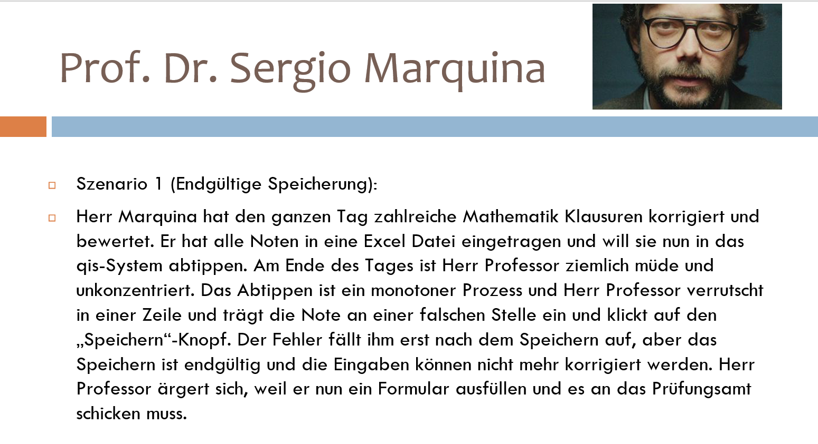
Projektvorgehen Verstehen und Festlegen des Nutzungskontexts Bsp.: Persona Prof. Marquina

Slide 13
Inhalt
1 | Ausgangssituation
2 | Projektvorgehen
2.1 | Verstehen und Festlegen des Nutzungskontexts
2.2 | Festlegen der Nutzungsanforderungen
2.3 | Erarbeiten von Gestaltungslösungen
3 | Ergebnisse der Usability Tests
4 | Endprodukt

Slide 14
Inhalt
1 | Ausgangssituation
2 | Projektvorgehen
2.1 | Verstehen und Festlegen des Nutzungskontexts
2.2 | Festlegen der Nutzungsanforderungen
2.3 | Erarbeiten von Gestaltungslösungen
3 | Ergebnisse der Usability Tests
4 | Endprodukt

Slide 15
Projektvorgehen
…

Slide 16
Inhalt
1 | Ausgangssituation
2 | Projektvorgehen
3 | Ergebnisse der Usability Tests
4 | Endprodukt

Slide 17
Inhalt
1 | Ausgangssituation
2 | Projektvorgehen
3 | Ergebnisse der Usability Tests
3.1 | Studenten
3.2 | Professoren
3.3 | Sekretariat
4 | Endprodukt

Slide 18
Ergebnisse Usability-Test Studenten

Slide 19
Inhalt
1 | Ausgangssituation
2 | Projektvorgehen
3 | Ergebnisse der Usability Tests
3.1 | Studenten
3.2 | Professoren
3.3 | Sekretariat
4 | Endprodukt

Slide 20
Ergebnisse Usability-Test Professoren

Slide 21
Inhalt
1 | Ausgangssituation
2 | Projektvorgehen
3 | Ergebnisse der Usability Tests
3.1 | Studenten
3.2 | Professoren
3.3 | Sekretariat
4 | Endprodukt

Slide 22
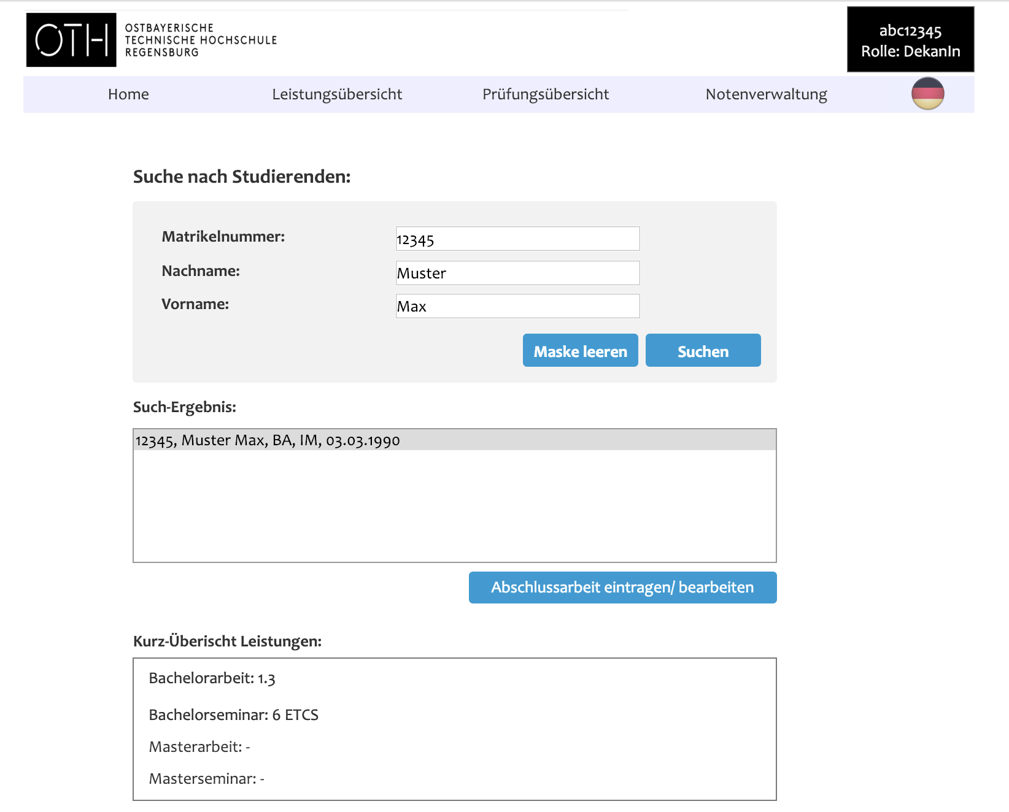
Ergebnisse Usability-Test Sekretariat
Vorher:

Slide 23
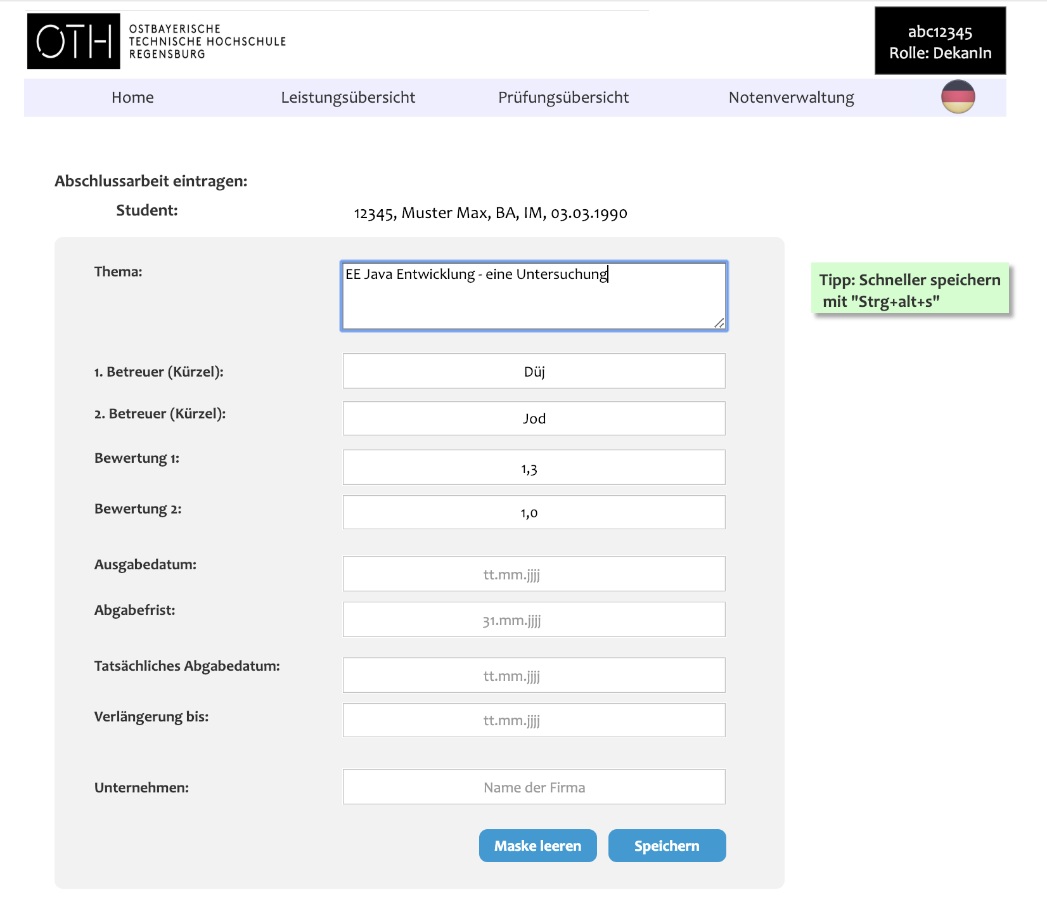
Ergebnisse Usability-Test Sekretariat
Vorher:

Slide 24
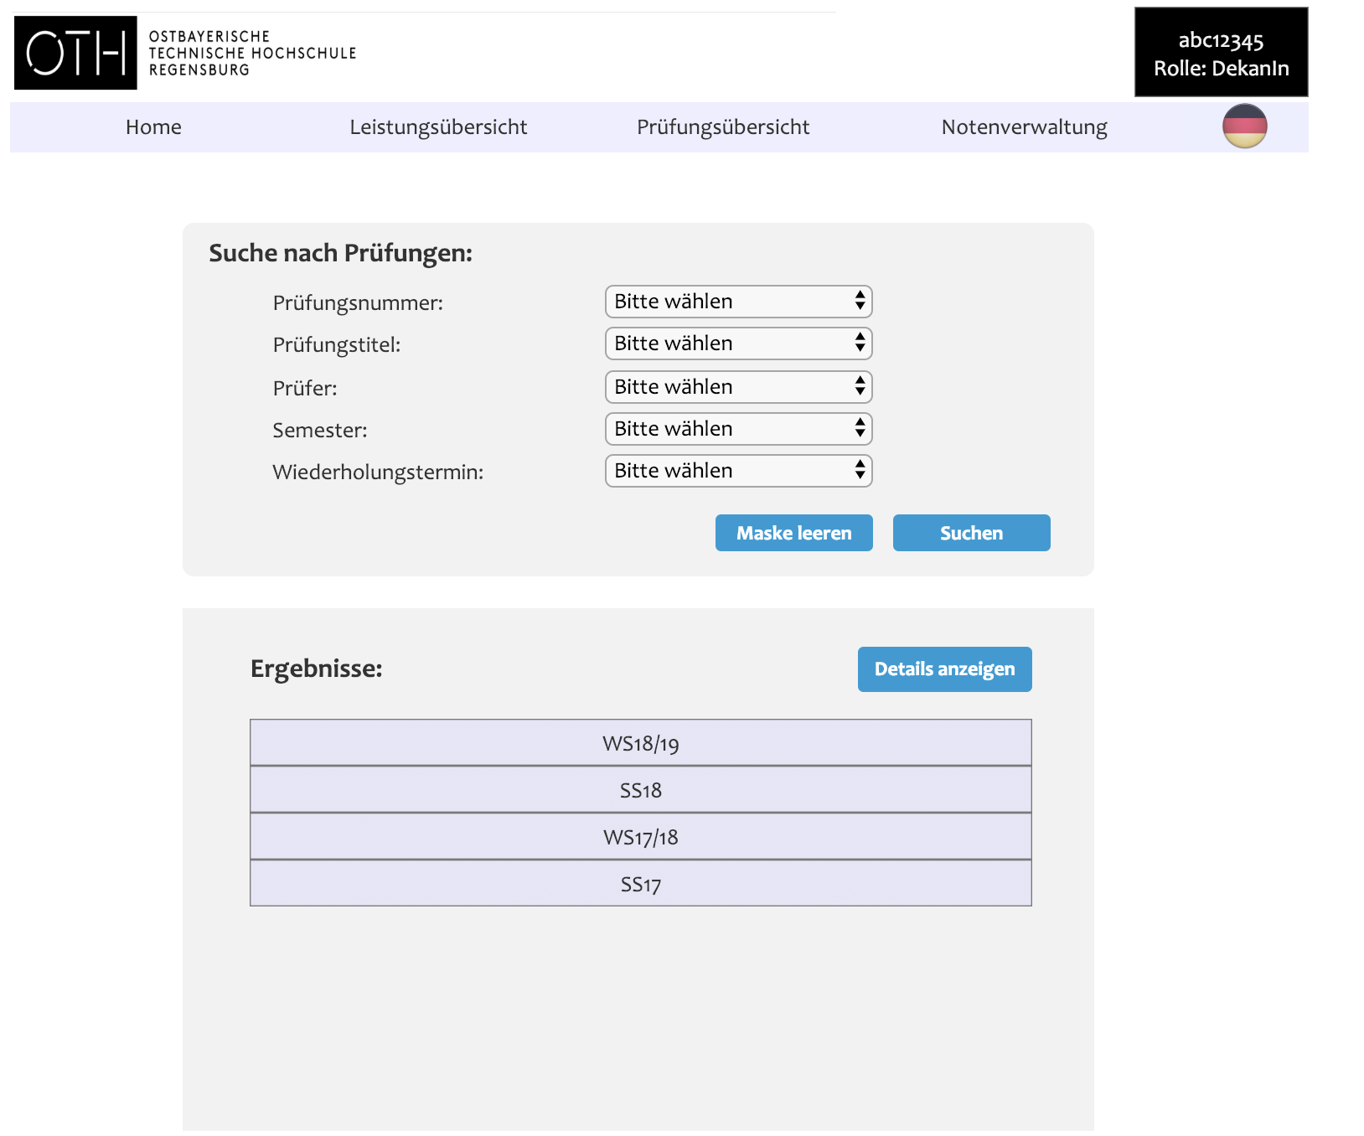
Ergebnisse Usability-Test Sekretariat
Vorher:

Slide 25
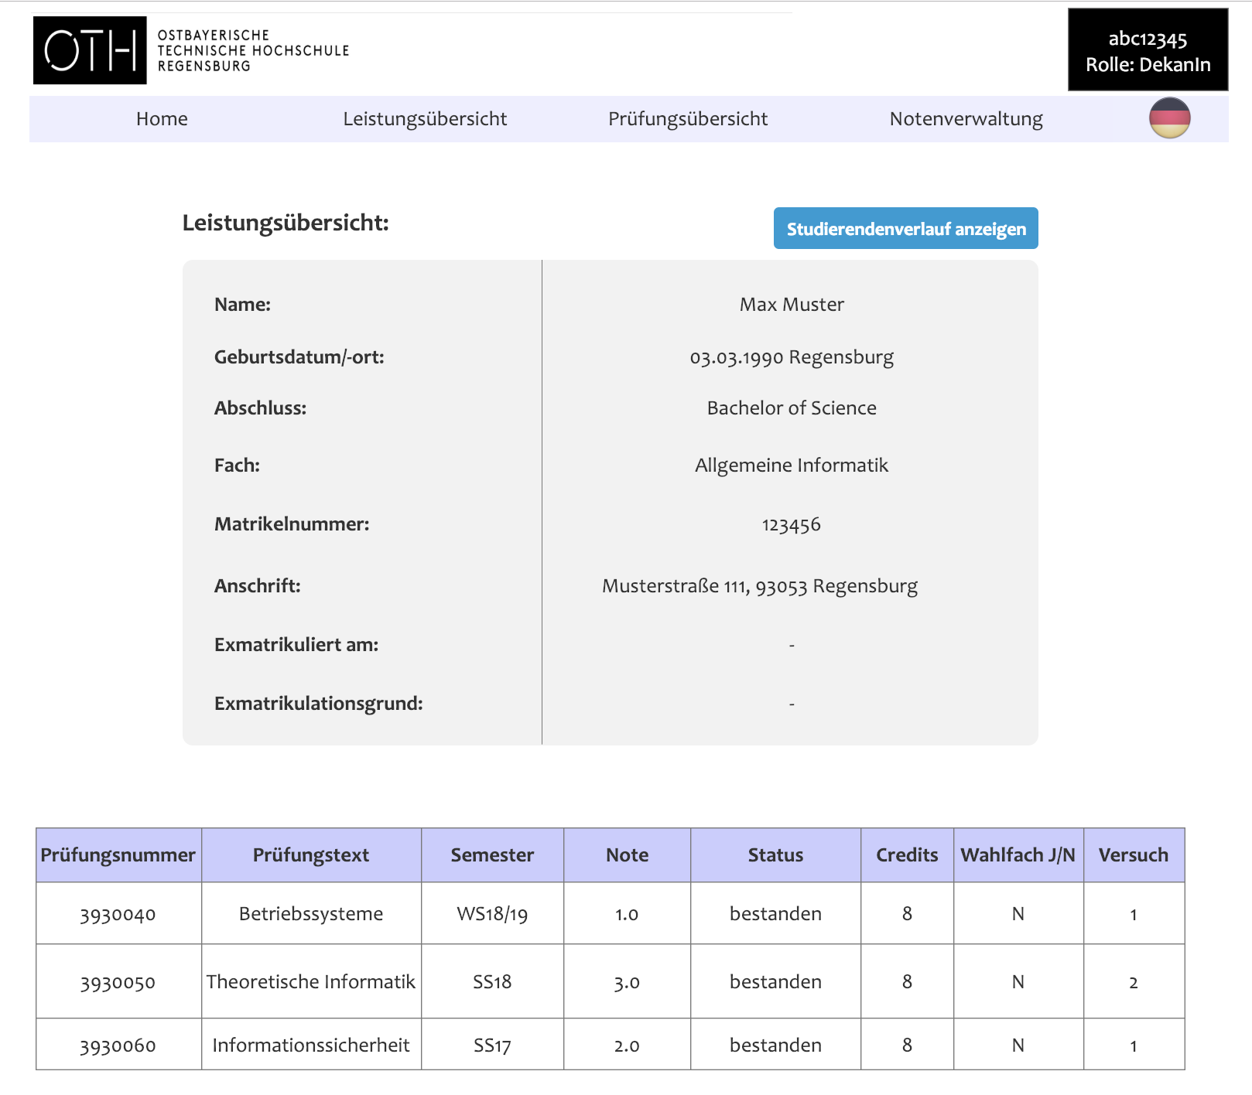
Ergebnisse Usability-Test Sekretariat
Vorher:

Slide 26
Inhalt
1 | Ausgangssituation
2 | Projektvorgehen
3 | Ergebnisse der Usability Tests
4 | Endprodukt

Slide 27
Endprodukt
Erfahrungen..

